Slide 1
35-6
These materials are by the Kongki Ka Project and are made available to you under the terms of the Creative Commons Attribution ShareAlike license 4.0.
You have permission to share and redistribute these materials in any format and to make reasonable revisions and adaptations of this translation, provided that:
You include the above licence and source information.
If you redistribute these materials or create derivatives, you must distribute your contributions under the same license as the original.
The Holy Bible, Berean Standard Bible, BSB is produced in cooperation with Bible Hub, Discovery Bible, OpenBible.com, and the Berean Bible Translation Committee. This text of God's Word has been dedicated to the public domain.
Tibetan text is from the The Holy Bible in Modern Literary Tibetan, New Tibetan Bible translation.
This translation is made available under the terms of the Creative Commons Attribution-NonCommercial-NoDerivatives 4.0 International license.

Slide 2
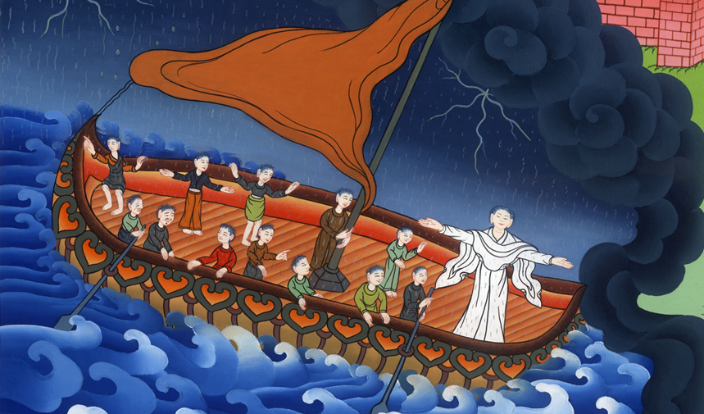
མད་ཐཱ 8
རླུང་ཤུགས་དང་མཚོ་རླབས་ཞི་བར་མཛད༌པ།

Slide 3
Calming the Storm - Matthew 8:18-27
མད་ཐཱ 8
རླུང་ཤུགས་དང་མཚོ་རླབས་ཞི་བར་མཛད༌པ།

Slide 4
མད་ཐཱ 8
རླུང་ཤུགས་དང་མཚོ་རླབས་ཞི་བར་མཛད༌པ།

Slide 5
18When Jesus saw a large crowd around Him, He gave orders to cross to the other side of the sea.
18དེ་ནས་སྐྱབས་མགོན་ཡེ་ཤུས་མི་མང་པོས་རང་ཉིད་བསྐོར་བ་གཟིགས་ཏེ་མཚོའི་ཕ་རོལ་ཏུ་འགྲོའོ་ཞེས་བཀའ་གནང་བ༌དང༌།

Slide 6
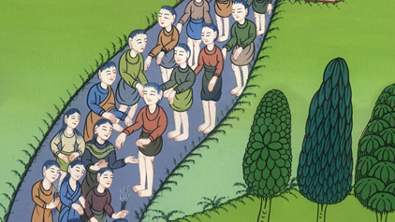
མད་ཐཱ 8:18

Slide 7
23When He got into the boat, His disciples followed Him.
23དེ་ནས་སྐྱབས་མགོན་ཡེ་ཤུ་མཚོ་གྲུར་བཞུགས་ཤིང་ཐུགས་སྲས་རྣམས་ཀྱང་ཁོང་གི་རྗེས་སུ༌འབྲངས།

Slide 8
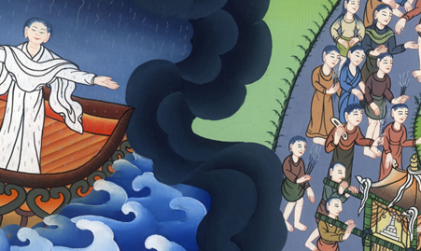
མད་ཐཱ 8:23

Slide 9
24Suddenly a violent storm came up on the sea, so that the boat was engulfed by the waves; but Jesus was sleeping.
24གློ་བུར་ཉིད་ལ་རླུང་ཆེན་གཡུགས་ཏེ་མཚོའི་རྦ་རླབས་ཀྱིས་མཚོ་གྲུ་བཀབ་ནའང་ཁོང་ཉིད་གཟིམས་འདུག༌གོ།

Slide 10
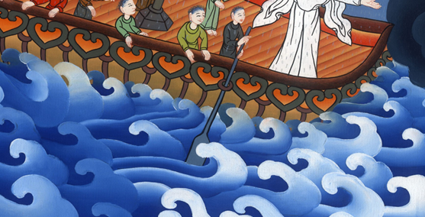
མད་ཐཱ 8:24

Slide 11
25The disciples went and woke Him, saying, “Lord, save us! We are perishing!”
25ཐུགས་སྲས་རྣམས་ཀྱིས་ཁོང་གཟིམས་ལས་བསླངས༌ཏེ། གཙོ་བོ༌ལགས། བདག་ཅག་འཆི་ལ་ཉེ་བས་སྐྱོབ་པར་མཛོད་ཅེས་ཞུས་པ༌ལ།

Slide 12
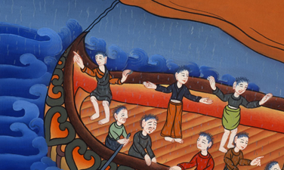
མད་ཐཱ 8:25

Slide 13
Mark4: 39He got up and ordered the wind to stop. He said to the waves, “Quiet! Be still!” Then the wind died down. And it was completely calm.
མཱཪ་ཀུ 4:39ཁོང་སད་དེ་རླུང་ལ་བཀའ་བཀྱོན་མཛད་ཅིང་མཚོ་ལ་མཚམས་ཞོག༌ཅིག ཞི་བར་གྱུར་ཅིག་ཅེས་གསུངས་མ༌ཐག རླུང་གཡུག་མཚམས་ཆད་ནས་ཡོངས་སུ་ཞི་བར་གྱུར༌ཏོ།།

Slide 14
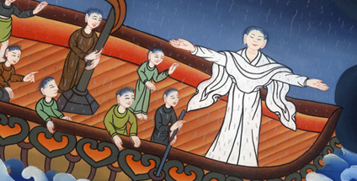
མཱཪ་ཀུ 4:39

Slide 15
27The men were amazed and asked, “What kind of man is this? Even the winds and the sea obey Him!”
27ཐུགས་སྲས་རྣམས་དོན་དེར་ངོ་མཚར་སྐྱེས༌ཏེ། རླུང་དང་མཚོ་ཡིས་ཀྱང་ཁོང་གི་བཀའ་ལ་མཉན་པས་མི་འདི་ནི་ཅི་ལྟ་བུ་ཞིག་ཡིན་ནམ་ཞེས་སྨྲས༌སོ།།

Slide 16
མད་ཐཱ 8:27

